Slide 1

Oprogramowanie Systemowe
Linux – memory management
mgr inż. Marek Downar

Slide 2
Strony pamięci
Podstawową jednostką przy zarządzaniu pamięcią dla kernela jest strona fizyczna. Granularność – wielkość strony pamięci (MMU).
Większość architektur 32 bitowych ma strony wielkości 4KB, natomiast 64 bitowych 8KB.
1GB pamięci na maszynie o 4KB rozmiarze strony pamięci zawiera 262 144 stron.

Slide 3
struct page
Każda fizyczna strona pamięci w systemie jest reprezentowana przy pomocy struktury struct page (<linux/mm_types.h>).
    struct page{
    unsigned long flags;
    atomic_t _count;
    atomic_t _mapcount;
    unsigned long private;
    struct address_space *mapping;
    pgoff_t index;
    struct list_head lru;
    void *virtual;
    }
  Struktura wykorzystywana przez kernel w celu sprawowania kontroli nad wszystkimi stronami w systemie. Kernel musi wiedzieć kiedy strona jest wolna. Gdy jest zajęta musi wiedzieć przez kogo.
  Celem jest opisywanie fizycznej pamięci, a nie danych w niej zawartych.
  Dla 8KB stron przy 4GB pamięci fizycznej – 524 288 stron.

Slide 4
Strefy pamięci (1)
Z powodów ograniczeń sprzętowych kernel nie może traktować wszystkich stron identycznie.
Niektóre strony z uwagi na swój fizyczny adres w pamięci nie mogą być wykorzystywane do niektórych zadań.
Kernel grupuje strony w tzw. strefy (ang. zone)

Slide 5
Strefy pamięci (2)
Dla architektury x86-32:
ZONE_DMA – zawiera strony, które współpracują z trybem DMA (< 16MB),
ZONE_DMA32 – strony, które mogą być dostępne przez urządzenia 32 bitowe,
ZONE_NORMAL – zwykłe strony (16-896MB),
ZONE_HIGHMEM – strony nieodwzorowane statycznie na przestrzeń adresowalną z kernela. (> 896MB).
Dla architektury x86-64 brak ZONE_HIGHMEM, cała pamięć fizyczna jest zawarta w strefach ZONE_DMA oraz ZONE_NORMAL

Slide 6
Alokacja pamięci w kernelu
Kernel udostępnia jednopoziomowy mechanizm żądania dostępu do pamięci. Bazową funkcją jest:
  struct page * alloc_pages(gfp_t gfp_mask, unsigned int order)
  Alokuje 2^order ciągłych fizycznych stron i zwraca wskaźnik na strukturę reprezentującą pierwszą stronę
  Konwersja na adres logiczny przy pomocy funkcji
    void * page_address(struct page *page);
    Zwraca wskaźnik na logiczny adres, pod którym aktualnie znajduje się fizyczna strona.
Bezpośrednie pobranie adresu logicznego stron gdy nie potrzebujemy struktury page:
  unsigned long __get_free_pages(gfp_t gfp_mask, unsigned int order)

Slide 7
Niskopoziomowe metody alokacji pamięci
alloc_page(gfp_mask)
alloc_pages(gfp_mask, order)
__get_free_page(gfp_mask)
__get_free_pages(gfp_mask,order)
get_zeroed_page(gfp_mask)
get_zeroed_page(gfp_mask) – identyczne jak __get_free_page(), ale strona zwracana wypełniana jest zerami. Wykorzystywane, gdy strona przekazywana jest do użytkownika.
Alokacja pamięci może się nie powieść – zawsze należy obsłużyć taką ewentualność!

Slide 8
Dealokacja pamięci w kernelu
Należy usuwać tylko te strony, które się zaalokowało.
  void _free_pages(struct page *page, unsigned int order)
  void free_pages(unsigned long addr, unsigned int order)
  void free_page(unsigned long addr)

Slide 9
kmalloc(size_t size, gfp_t flags)
Wykorzystywane w celu uogólnionej alokacji pamięci (gdy nie jest potrzebne pobranie konkretnej strony bądź ciągu konkretnych stron)
Podobna funkcjonalność jak w przypadku malloc działającego po stronie użytkownika.
Dodatkowe flagi.
Wykorzystywane przy wykonywaniu większości operacji alokacji na poziomie kernela.
Zwraca wskaźnik do obszaru pamięci, który jest przynajmniej wielkości podanej jako parametr.
Dealokacja – kfree()

Slide 10
vmalloc(unsigned long size)
Podobnie jak kmalloc(), jednak alokuje tylko pamięć, która jest wirtualnie ciągła (niekoniecznie fizycznie)
kmalloc() – gwarantuje zwrot stron, które są fizycznie i wirtualnie ciągłe
vmalloc() – zapewnia, że pamięć jest ciągła w wirtualnej przestrzeni adresowej.
Ciągłej fizycznie pamięci wymagają przede wszystkim urządzenia.
Większość kodu kernela wykorzystuje funkcję kmalloc() – przede wszystkim w celach wydajnościowych. - w przypadku vmalloc znaczne wykorzystanie TLB
Zwalnianie przy pomocy vfree();

Slide 11
Flagi GFP (1)
Modyfikatory akcji:
  __GFP_WAIT – allocator może przejść w stan uśpienia
  __GFP_HIGH – allocator może korzystać z awaryjnych pól high memory
  __GFP_REPEAT – allocator powtarza próbę, jeżeli się nie powiodła
  __GFP_IO – może dokonywać operacji I/O
  __GFP_FS – może dokonywać operacji FS
  __GFP_COLD – allocator powinien wykorzystać zimne strony cache
  …
Modyfikatory strefy (domyślnie alokowane w strefie ZONE_NORMAL):
  __GFP_DMA – alokuje tylko w strefie ZONE_DMA
  __GFP_DMA32 – alokuje tylko w strefie ZONE_DMA32
  __GFP_HIGHMEM – alokuje w strefie ZONE_HIGHMEM bądź w ZONE_NORMAL

Slide 12
Flagi GFP (2)
Typy:
  GFP_ATOMIC – wysoki priorytet, nie może przejść w stan uśpienia. Wykorzystywana np. przy obsłudze przerwań.
  GFP_NOWAIT – jak w GFP_ATOMIC, tylko nie może wykorzystywać pamięci z zakresu highmem
  GFP_NOIO – ale nie może inicjować I/O do dysku. Wykorzystywane przy obsłudze dysku, gdy nie można generować więcej żądań.
  GFP_NOFS – może inicjować I/O do dysku, ale nie może inicjować operacji na systemie pliku. Wykorzystywane w kodzie obsługi systemu plików, gdy nie można rozpocząć kolejnej operacji na systemie plików.
  GFP_KERNEL – standardowa alokacja. Wykorzystywana w kodzie procesu, gdy bezpiecznie jest uśpić daną operację. (domyślny wybór)
  GFP_USER – alokacja dla procesów użytkownika
  GFP_HIGHUSER – jak w przypadku GFP_USER
  GFP_DMA – alokacja dla strefy ZONE_DMA, gdy urządzenia wymagają
  pamięci zdolnej do pracy w trybie DMA

Slide 13
Slab layer
Alokowanie i zwalnianie struktur danych jest jedną z najczęściej wykonywanych instrukcji w każdym kernelu.
W celu optymalizacji niezbędne jest cache’owanie tych struktur. Struktury te zapamiętywane są w tzw. wolnych listach.
Wolne listy (ang. free lists) dostępne i już zaalokowane najczęścięj wykorzystywane struktury danych
Głównym problemem jest brak globalnej kontroli nad tymi listami (gdy brak pamięci, nie ma możliwości by kernel skomunikował się z każdą listą w celu zmniejszenia jej rozmiaru).
W celu umożliwienia kontroli nad losowymi wolnymi listami wprowadzono warstwę przechowywania danych (tzw. slab allocator bądź slab layer)
Slab allocator pierwszy raz został zaimplementowany w systemie operacyjnym Sun Microsystem’s Sun OS 5.4 (1994)

Slide 14
Slab allocator – zasady działania
Często wykorzystywane struktury danych są cache’owane.
Częsta alokacja i usuwanie obiektów skutkuje fragmentacją pamięci. Cache’owane wolne listy są organizowane w sposób ciągły. Zwolniona struktura danych powraca do wolnej listy, powodując brak fragmentacji.
Wolne listy skutecznie zwiększają wydajność dzięki natychmiastowej możliwości ponownego wykorzystania zaalokowanego już obiektu.
Gdy allocator zwraca uwagę na rozmiar obiektu, strony i wielkość cache może podejmować inteligentniejsze decyzje.
Jeżeli część cache’u jest podzielona na procesory (oddzielna dla różnych), alokacje oraz dealokacje mogą być wykonywane bez blokady SMP (Symmetric Multiprocessing).
Gdy allocator jest bierze pod uwagę NUMA (Non-Uniform Memory Access), może dokonać alokacji z tego samego węzła pamięci co został obiekt żądający.
Zapamiętane obiekty mogą zostać pokolorowane w celu zabezpieczenia przed odwzorowaniem wielu obiektów na te same pozycje w cache’u.

Slide 15
Slab allocator (1)
Slab allocator dzieli różne obiekty na grupy zwane cache’ami. Każdy z tych cache’ów przechowuje obiekty określonego typu (np. oddzielny cache jest dla task_struct i oddzielny cache dla inode).
Cache te są są podzielone w serie (ang. slabs)
Slab składa się z pojedynczej strony pamięci.
Każdy slab zawiera pewną ilość obiektów, które są zcache’owanymi strukturami danych.
Stany slab to pełen (wszystkie obiekty są zaalokowane), połowicznie zajęty bądź wolny (wszystkie obiekty są wolne).
Gdy kernel żąda nowego obiektu: połowicznie zajęty, wolny. Gdy nie istnieje wolny slab, tworzony jest nowy.

Slide 16
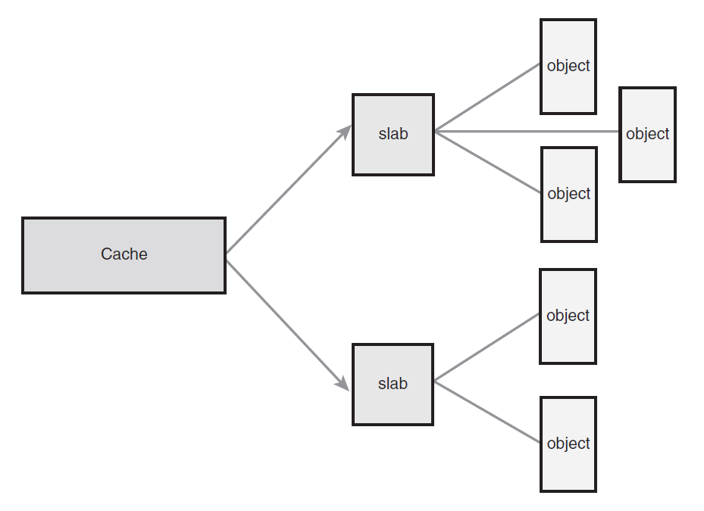
Zależności pomiędzy cache, slab i obiekt

Slide 17
Slab allocator - cache
Każdy cache jest reprezentowany przy pomocy struktury kmem_cache, zawierającej trzy listy slabs_full, slabs_partial i slabs_empty przechowywane w strukturze kmem_list3.
Tworzony przy pomocy funkcji
  struct kmem_cache * kmem_cache_create(…);

Slide 18
Slab allocator – cache – możliwe zachowania
SLAB_HWCACHE_ALIGN – bezpośrednie przypisanie każdego obiektu w slabie do określonego pola cache – zabezpiecza przed wskazywaniem większej ilości obiektów na tę samą pozycję w cache
SLAB_POISON – zapełnienie slaba znaną wartością (a5a5a5a5) w celu wyłapania próby dostępu do niezainicjowanej pamięci (poisoning)
SLAB_RED_ZONE – wstawienie stref dookoła zaalokowanej pamięci w celu wykrycia przepełnienia buforu.
SLAB_PANIC – w przypadku, gdy alokacja zawiedzie slab allocator panikuje☺. Używane, gdy alokacja musi zakończyć się sukcesem (np. podczas alokacji struktury VMA(Virtual Memory Area) w momencie startu systemu).
SLAB_CACHE_DMA – nowego slaba należy zaalokować w pamięci, która może być dostępna przy pomocy trybu DMA (czyli gdy nowo alokowany obiekt wykorzystywany jest do DMA i musi znajdować się w strefie ZONE_DMA).

Slide 19
Slab allocator – deskryptor slab
Alokowany jest poza slabem w głównym cache’u bądź na samym początku slaba
      struct slab{
        struct list_head list;
        unsigned long colouroff;
        void *s_mem;
        unsigned int inuse;
        kmem_bufctl_lt free;
        }

Slide 20
Slab allocator - slab
Tworzenie przy pomocy funkcji
  static inline void * kmem_getpages(struct kmem_cache *cachep, gfp_t flags);
  Funkcja ta wykorzystuje __get_free_pages() w celu alokacji wystarczającej ilości pamięci do pomieszczenia cache’u.
  kmem_cache - wskazuje na cache, który potrzebuje więcej stron.
Usuwanie przy pomocy kmem_freepages(), wykorzystującej free_pages() na podanych stronach podanego cache’u.
Tworzenie następuje, gdy brakuje połowicznie zapełnionych slabów oraz slabów pustych.
Usuwanie natomiast, gdy drastycznie maleje ilość dostępnej pamięci w systemie, a system wymaga wykorzystania
nowych zasobów bądź gdy cache przestaje być wykorzystywany.

Slide 21
Slab allocator – pobieranie obiektu
Obiekt z cache pobierany jest przy pomocy funkcji:
  void * kmem_cache_alloc(struct kmem_cache *cachep, gfp_flags);

Slide 22
Alokacja pamięci na stosie kernela
Stos kernela jest mały oraz posiada ustaloną wielkość (historycznie 2 strony na proces – typowo 8KB w 32bit oraz 16KB w 64bit)
Od kernela 2.6 każdy proces otrzymuje stos wielkości jednej strony pamięci (modyfikowalne w czasie kompilacji):
  Mniej zużycia pamięci na proces,
  Łatwiejsze odnalezienie niezaalokowanej fizycznie ciągłej pamięci dla nowego procesu (brak fragmentacji)
  Programy do obsługi przerwań posiadają pojedyncze stosy przerwań dla każdego procesora
Każdy proces otrzymuje swój własny stos,
kernel posiada ubogie mechanizmy zarządzania stosem
  Przepełnienie stosu (stack overflow) nie jest monitorowane

Slide 23
Per-CPU
Dane Per-CPU – dostępne tylko dla jednego określonego procesora, gdy alokujemy zmienną per-CPU – każdy procesor w ramach systemu otrzymuje swoją własną kopię tej zmiennej:
  Nie potrzeba mechanizmu blokowania dostępu,
  Zmienne per-CPU przypisane do określonego procesora mogą pozostawać w jego cache.
Szczególnie przydatne w podsystemie obsługi sieci, gdzie liczniki pakietów mogą być bardzo często uaktualniane (liczniki pakietów zostają umieszczone w zmiennych per-CPU, dzięki czemu dostęp do nich jest szybki oraz nie wymaga mechanizmów synchronizacji)
get_cpu() - nie pozwala na wywłaszczenie kernela, które mogłoby:
  spowodować zwrócenie nieprawidłowego indetyfikatora procesora w przypadku przełączenia wykonywania operacji na inny procesor
  spowodować wystąpienie wyścigów w dostępie do tablicy my_precpu na tym samym procesorze w przypadku wywłaszczenia przez inny task
percpu interfejs pozwalający na manipulację danymi per-CPU

Slide 24
Wybór metody alokacji - podsumowanie
Gdy potrzebujemy ciągłych fizycznie stron – wykorzystujemy alokatory niskopoziomowe bądź kmalloc()
Najczęściej spotykanymi flagami przekazywanymi do tych funkcji są GFP_ATOMIC (wysoki priorytet, bez przejścia w stan uśpienia – np. obsługa przerwań) oraz GFP_KERNEL (kod, który może przejść w stan uśpienia np. kontekst procesu)
Gdy chcemy alokować na dalekich obszarach pamięci alloc_pages() – kmap() w celu odwzorowania dalekiej pamięci do przestrzeni adresowej kernela
Gdy niepotrzebna fizycznie ciągła pamięć – tylko wirtualnie – wykorzystujemy vmalloc()
Gdy tworzymy i usuwamy wiele dużych struktur – należy rozważyć slab cache.
Slab allocator obsługuje także obiekty cacheowane dla każdego procesora osobno.

